Slide 1
登入/註冊myViewBoard.com *首次登入或註冊帳號，請務必至myViewBoard.com執行*

Slide 2
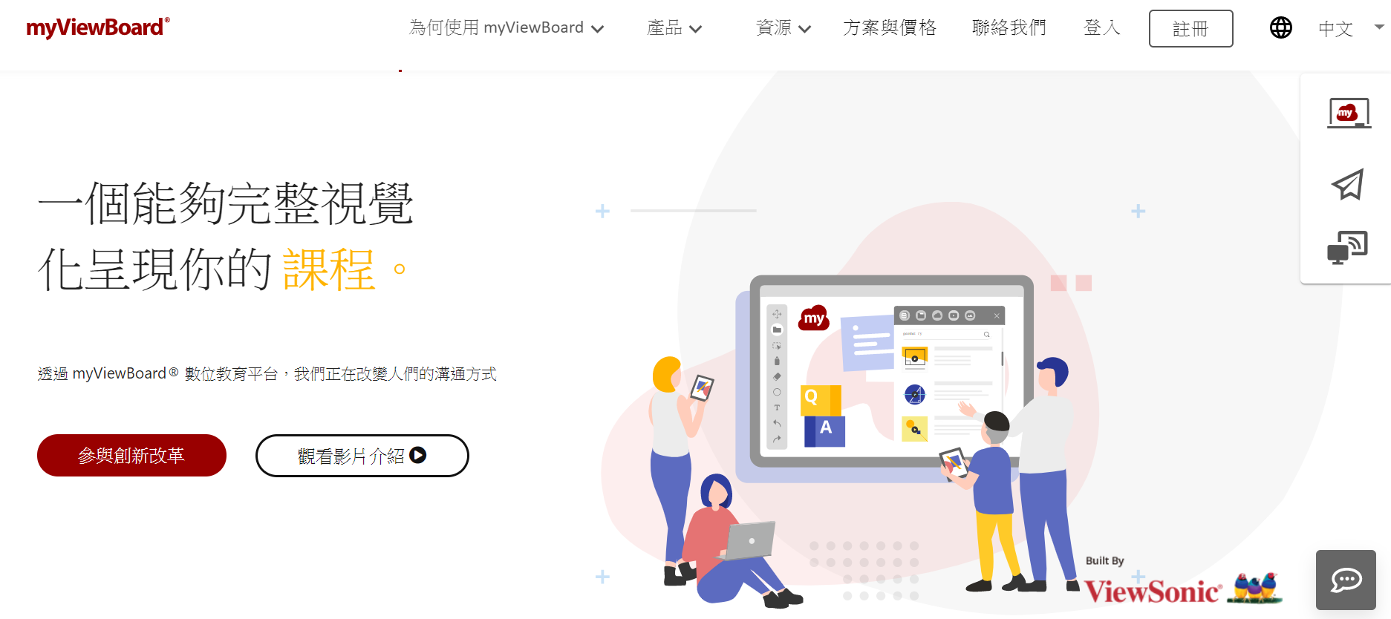
Entity用戶帳號已由管理者建立
設定網頁語系
直接至myViewBoard.com登入帳號

Slide 3
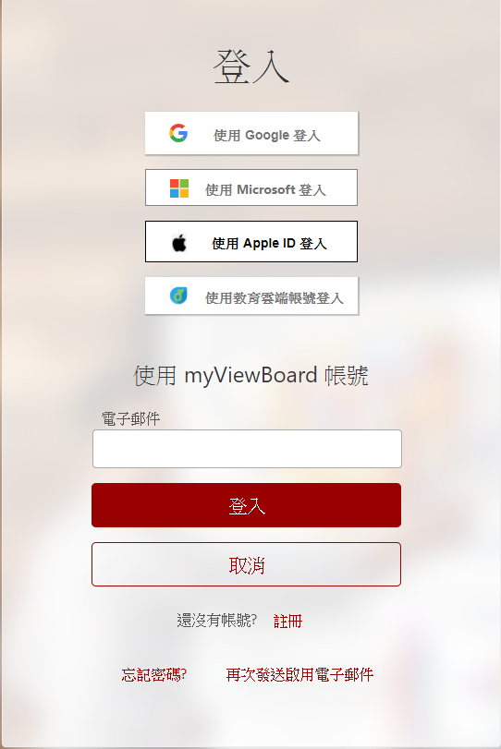
Entity用戶帳號已由管理者建立
方式1：快速登入
Entity用戶帳號為 Google、Microsoft、Apple ID或教育雲端OpenID帳號，可使用快速登入
（Entity用戶帳號若非以上帳號，請使用方式2：直接輸入電子郵件登入）

Slide 4
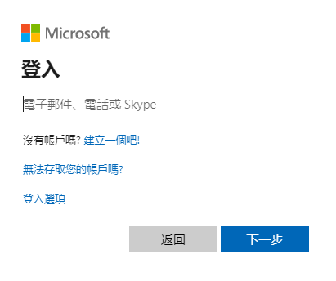
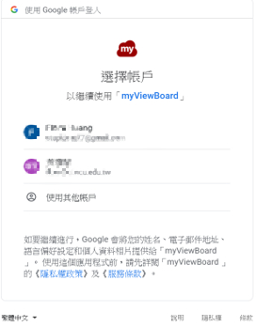
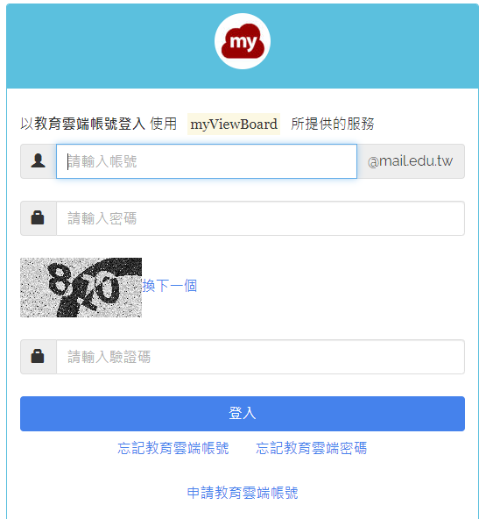
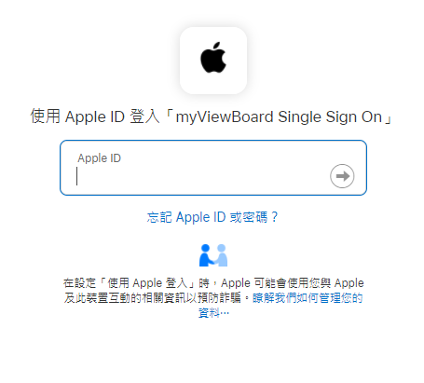
使用Microsoft登入
使用Google登入
使用教育雲端帳號登入
使用Apple ID登入

Slide 5
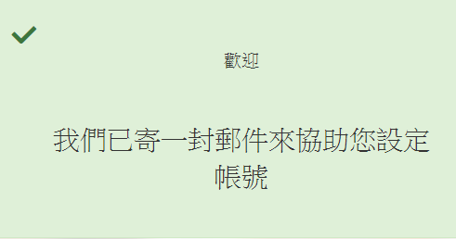
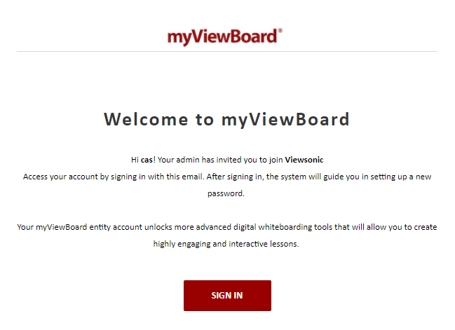
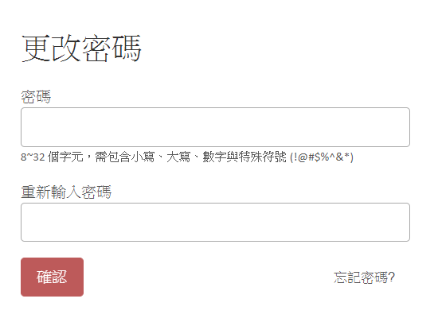
Entity用戶帳號已由管理者建立
至電子郵件信箱收取通知信，點擊「SIGN IN」，並設置新密碼
輸入新密碼並點擊「確認」完成設置
方式2：輸入帳號，點擊「登入」
*帳號非為 Google、Microsoft、Apple ID或教育雲端帳號，由此登入
*使用縣市政府OpenID者由此登入

Slide 6
帳號個人化設定
至myViewBoard.com登入帳號後，點擊網頁右上方個人圖像，可執行帳號個人化設定如下：
1.FollowMe數位白板設定
2.編輯帳戶
3.更改密碼

Slide 7
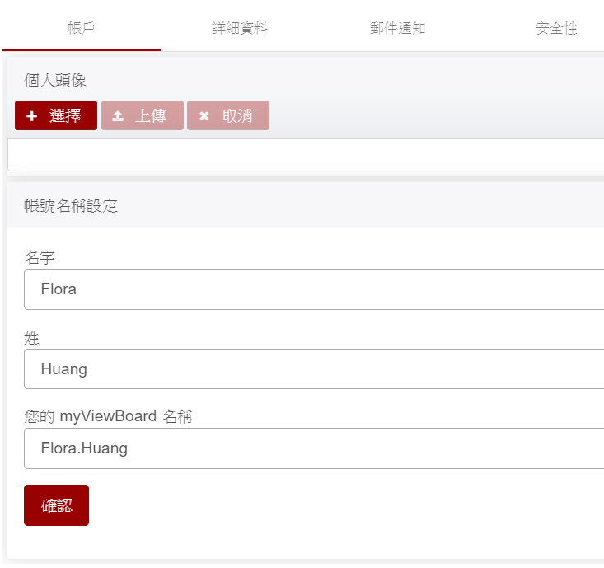
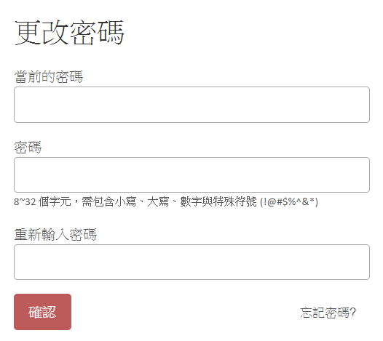
帳號個人化設定
1.「FollowMe數位白板設定」可進行數位白板軟體相關個人化設定：如雲端服務整合、瀏覽器書籤牆、背景、魔術線筆、形狀筆等
2.「編輯帳戶」可進行帳戶、詳細資料、郵件通知、安全性等相關個人化設定
3.「更改密碼」可重新設定帳戶密碼

Slide 8
下載/安裝myViewBoard for Windows

Slide 9
登入myViewBoard.com
方式1：
快速登入
方式2：
輸入帳號、密碼登入

Slide 10
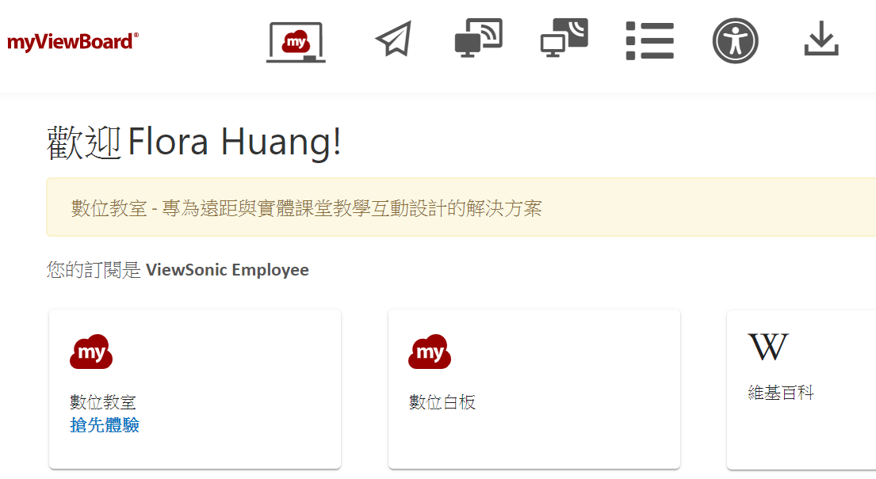
下載myViewBoard for Windows
登入帳號後，請點擊網頁上方「下載」圖示

Slide 11
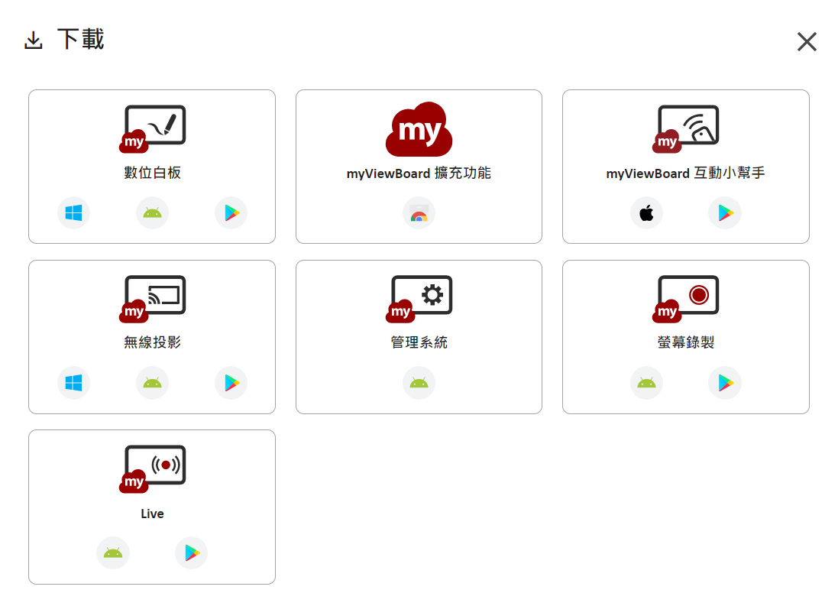
點擊「myViewBoard for Windows 64 bit」圖示下載安裝程式
myViewBoard 系統最低要求
處理器：Intel Core i3 x86 CPU
記憶體：4 GB
作業系統：Windows 10
儲存設備：HDD / SSD
網路頻寬：建議高於 25 Mbps，使用實體線路
其他軟體需求：.NET 4.7.2
下載區尚有myViewBoard其他作業系統版本、相關應用程式可供下載

Slide 12
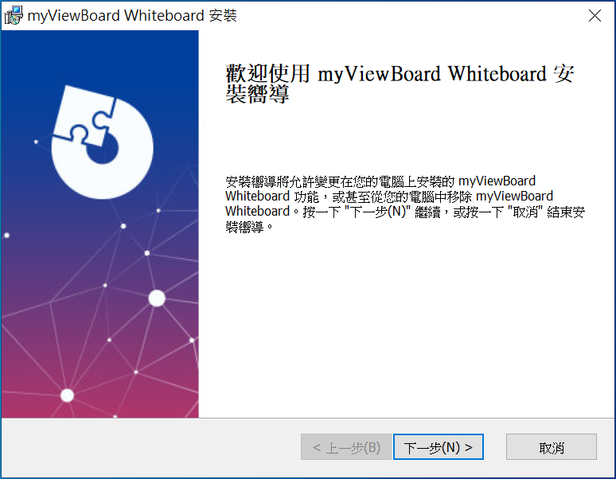
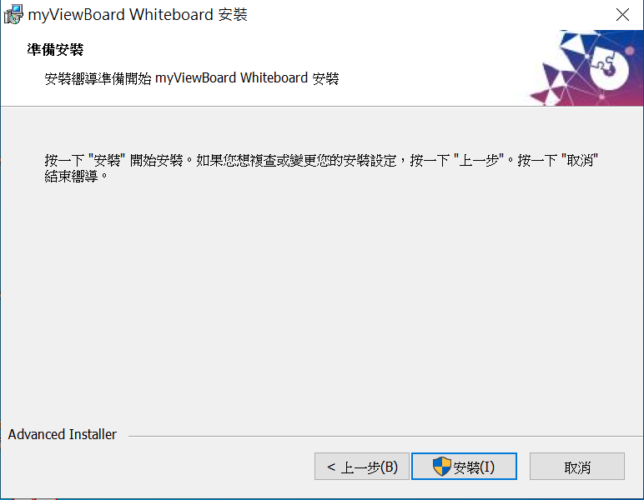
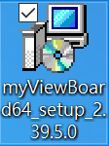
安裝myViewBoard for Windows
點擊安裝程式，執行安裝

Slide 13
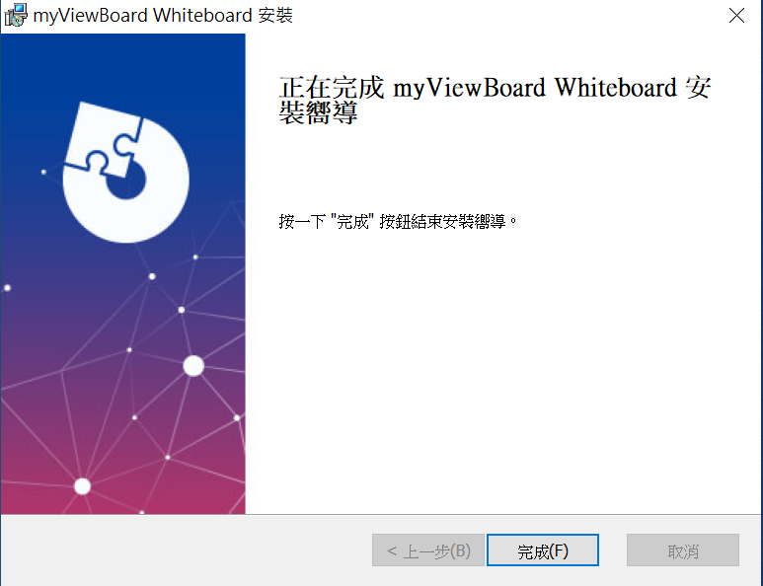
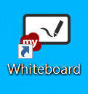
安裝myViewBoard for Windows
點擊桌面圖示開啟軟體

Slide 14
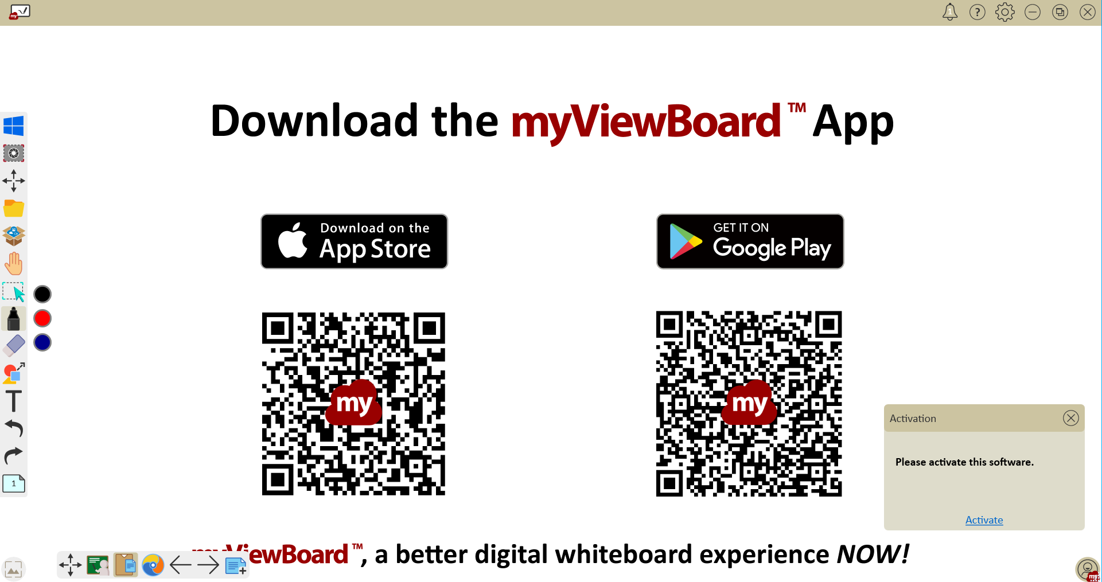
安裝myViewBoard for Windows
啟用軟體

Slide 15
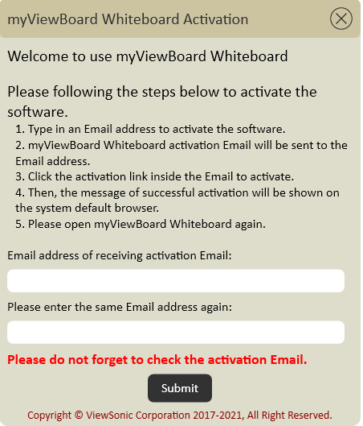
安裝myViewBoard for Windows
請輸入可收取軟體啟用信的電子郵件信箱（兩欄輸入之Email須相同）
※輸入之電子郵件信箱若為已建立的Entity用戶帳號，完成安裝後會自動啟用軟體，不須再收取軟體啟用信件

Slide 16
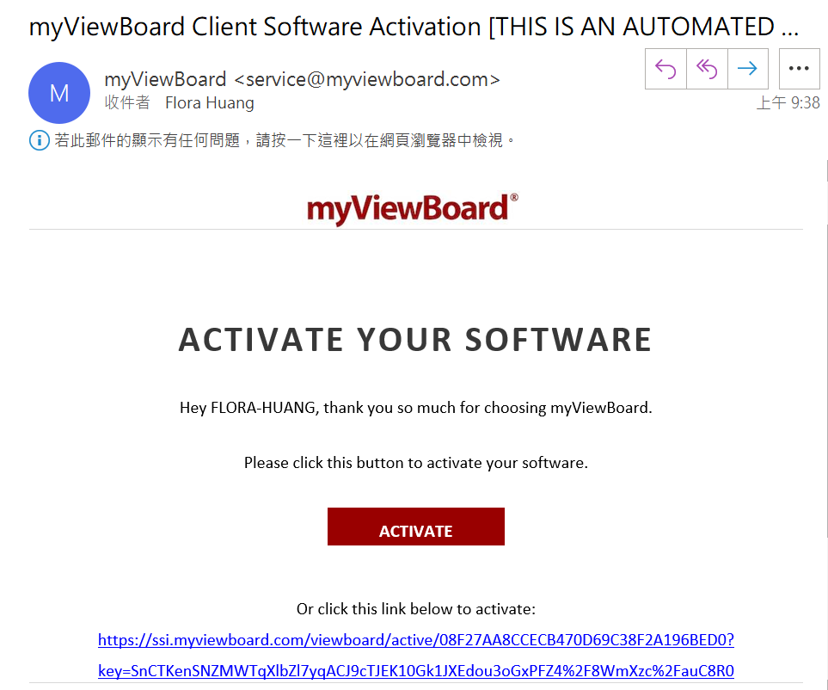
安裝myViewBoard for Windows
至電子郵件信箱收信，點擊「ACTIVATE」，完成軟體啟用
完成軟體啟用

Slide 17
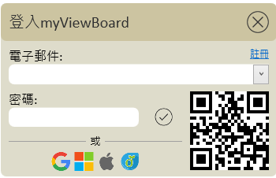
於myViewBoard for Windows登入帳號
點擊桌面圖示，運行myViewBoard for Windows，使用您用於myViewBoard.com的相同Google、Microsoft、 Apple ID、教育雲或電子郵件帳號登入。
方式1：用電子郵件登入
輸入電子郵件及密碼，並點擊

Slide 18
於myViewBoard for Windows登入帳號
方式2：用Google、Microsoft、 Apple ID或教育雲端Open ID帳號登入
請點擊您欲使用的帳號選項，提供電子郵件及密碼

Slide 19
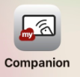
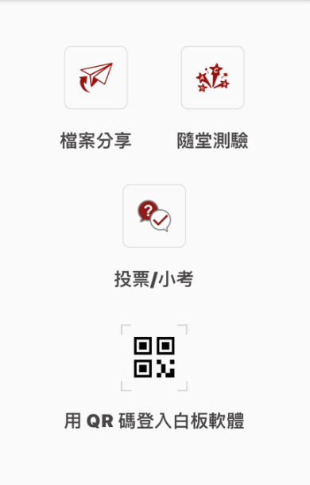
方式3：使用myViewBoard Companion App的QR碼登入
1.在手機啟動myViewBoard™Companion App，並登入帳號
2.點擊App的QR碼圖示
3.掃描myViewBoard for Windows程式上顯示的QR碼
下載連結
App畫面

Slide 20
線上資源
YouTube
https://www.youtube.com/channel/UC3HH-XIt1KkQo18HDejEqJQ
維基百科
https://wiki.myviewboard.com
支援
https://myviewboard.com/support
ViewSonic 創新教室
粉絲專頁 https://www.facebook.com/ViewSonicClassroomTaiwan
YouTube https://reurl.cc/XkWAxR

